Slide 1
Programación III Laravel
Clase 12

Slide 2


Temas a tratar
¿Qué es Laravel?
Instalar Laravel con Composer
Estructura de archivos
¿Qué es Artisan y cómo nos ahorra tiempo?
Enrutamiento y tipos de ruta
¿Qué es Middleware y cómo usarlo?
¿Qué es Blade?
Base de datos y ORM Eloquent
CRUD con validación y conexión a base de datos (tarea práctica)
Mejores prácticas al codificar en Laravel

Slide 3

Qué es ?
Laravel es el framework PHP MVC creado por Taylor Otwell en 2011
Licencia gratuita de código abierto con muchos colaboradores en todo el mundo.
Uno de los mejores frameworks junto con Symfony, CodeIgniter, Yii
Tiene potentes funciones que nos ahorran tiempo.
Utiliza paquetes de Symfony

Slide 4
Características
Eloquent ORM (mapeo relacional de objetos). Generador de consultas: le ayuda a crear consultas SQL seguras
Controladores de descanso: proporciona una forma de separar las diferentes solicitudes HTTP (GET, POST, DELETE, etc.)
Motor de plantillas Blade: combina plantillas con un modelo de datos para producir vistas.
Migraciones: sistema de control de versiones para la base de datos, actualice su base de datos más fácilmente
Recopilación de bases de datos: proporciona una forma de completar las tablas de la base de datos con datos de prueba utilizados para realizar pruebas
Paginación: funcionalidades avanzadas de paginación fáciles de usar
Seguridad de formularios: proporciona middleware de token CSRF que protege todos los formularios.

Slide 5

Instalemos Laravel
Laravel usa Composer para administrar sus dependencias
Composer es una herramienta de gestión de dependencias para PHP, como una biblioteca llena de libros
Por herramienta de proyecto (carpeta de proveedor), no por sistema
Instalar usando el comando:
composer create-project --prefer-dist laravel/laravel ejemplo

Slide 6
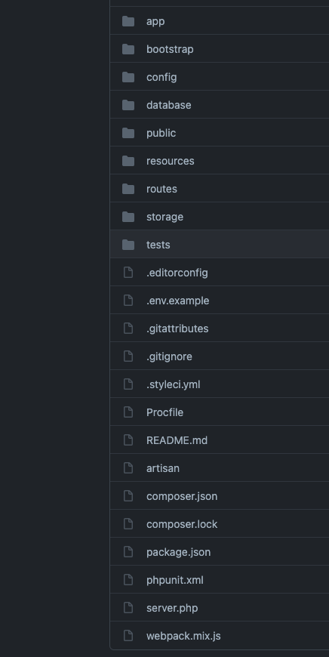
La estructura de carpetas
app | El directorio de la aplicación contiene el código base de tu aplicación Laravel.
bootstrap | El directorio de arranque contiene todos los scripts de arranque utilizados para su aplicación.
config | El directorio de configuración contiene todos los archivos de configuración de su proyecto (.config).
database | El directorio de la base de datos contiene sus archivos de base de datos.
public | El directorio público ayuda a iniciar su proyecto de Laravel y mantiene otros archivos necesarios como JavaScript, CSS e imágenes de su proyecto.
resources | El directorio de recursos contiene todos los archivos Sass, archivos de idioma (localización), plantillas (si las hubiera).
routes | El directorio de rutas contiene todos sus archivos de definición para enrutamiento, como console.php, api.php, channels.php, etc.
storage | El directorio de almacenamiento contiene sus archivos de sesión, caché, plantillas compiladas y varios archivos generados por el marco.
test | El directorio de prueba contiene todos sus casos de prueba.
vendor | El directorio de proveedores contiene todos los archivos de dependencia del compositor.

Slide 7
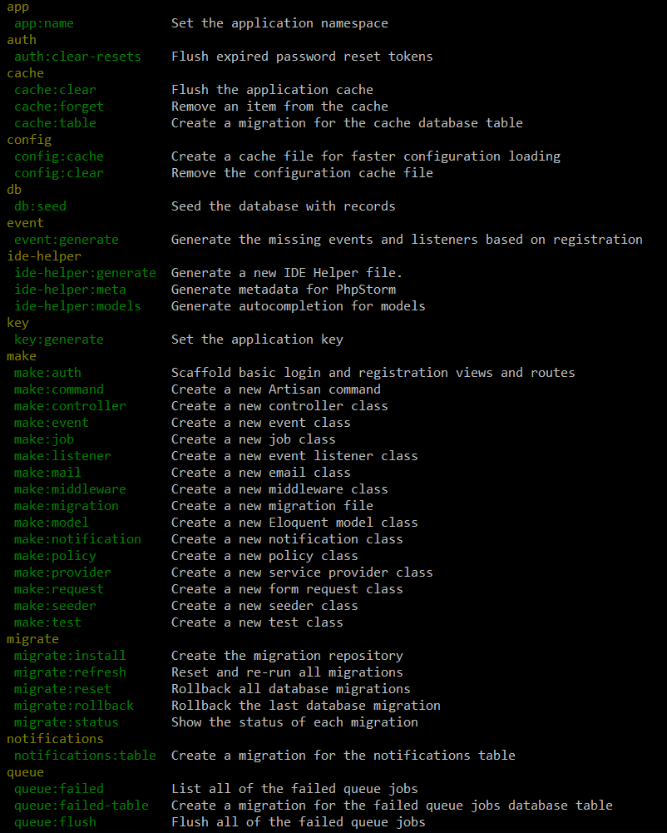
Artisan (Laravel CLI)
Artisan es una interfaz de línea de comandos para Laravel
Comandos que ahorran tiempo
Se recomienda generar archivos con artisan
Ejecute php artisan list en la consola

Slide 8
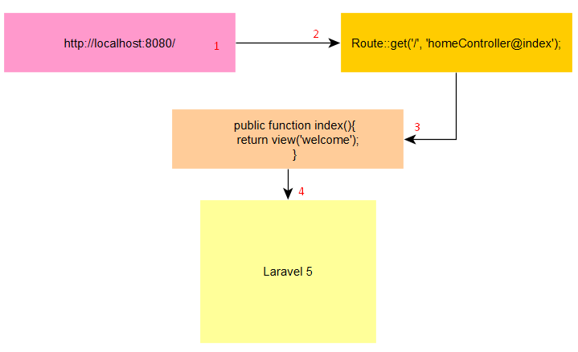
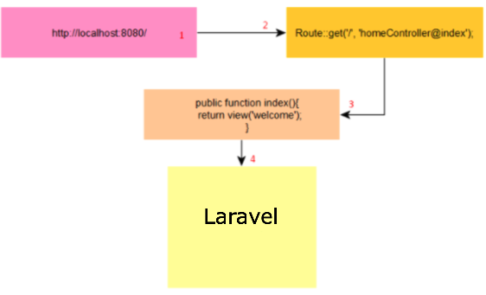
Enrutamiento
El mejor y más sencillo sistema de enrutamiento que he visto
Enrutamiento por middleware / prefijo o espacio de nombres
Enrutamiento por método de solicitud (GET, POST, DELETE, etc.)
Cuidado con el orden de enrutamiento
Veamos ejemplos de enrutamiento

Slide 9
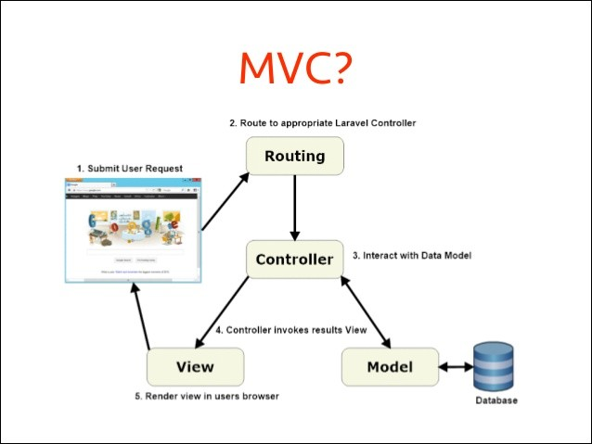

Slide 10
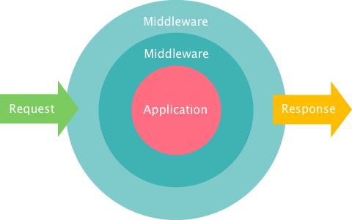
Middleware
El middleware es un mecanismo para filtrar las solicitudes HTTP.
Laravel incluye varios middlewares: autenticación, protección CSRF
El middleware de autenticación comprueba si el usuario que visita la página está autenticado a través de una cookie de sesión.
El middleware de protección de token CSRF protege su aplicación de ataques de falsificación de solicitudes entre sitios al agregar una clave de token para cada formulario generado

Slide 11

Blade
Blade es el potente motor de plantillas proporcionado por Laravel
Todo el código dentro del archivo blade se compila en un archivo HTML estático
Soporta PHP simple
Ahorra tiempo
Mejor movilidad de componentes, extender e incluir parciales
Veamos algunos ejemplos.

Slide 12
Eloquent & Base de datos
Eloquent ORM (mapeo relacional de objetos) proporciona una implementación simple para trabajar con la base de datos
$article = new Article();
$article->title = ‘Article title’;
$article->description = ‘Description’;
$article->save();
INSERT INTO `article` (`title`, `description`) VALUES (‘Article title’, ‘Description’);

Slide 13
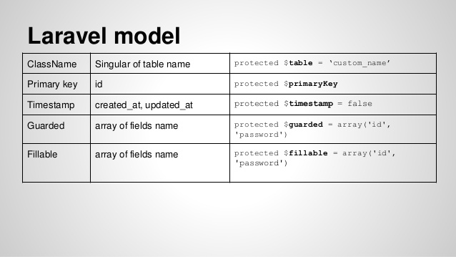
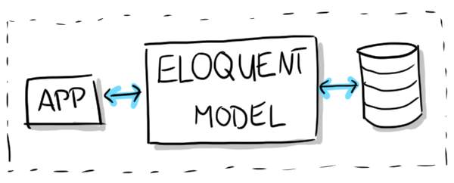
Cada tabla tiene su propio "Modelo". Puede usar el modelo para leer, insertar, actualizar o eliminar una fila de la tabla específica

Slide 14
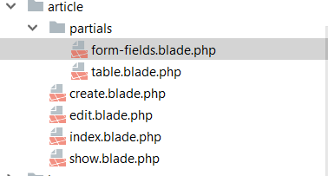
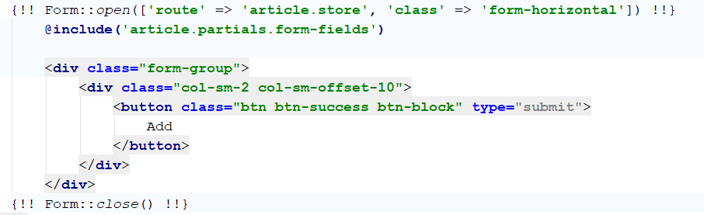
Movilidad de vistas
Ampliar e incluir parciales. Por ejemplo, compartir los mismos campos de formulario en 2 páginas: agregue y edite

Slide 15
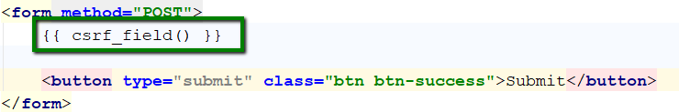
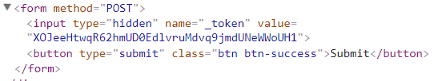
Seguridad de formularios
Utilice siempre la protección de token CSRF que Laravel proporciona en los formularios que cree, los piratas informáticos no podrán enviar spam a sus formularios y base de datos.

Slide 16
Repositorio + Heroku
https://github.com/flippiJS/laravel-php-heroku

